Slide 1

«Массивы, циклы»
www.courses.dp.ua

Slide 2
Циклы

Slide 3
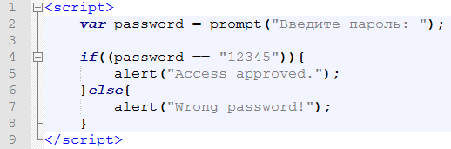
Если какие-либо действия нужно повторять, но заранее неизвестно сколько раз
Если пароль не подходит, то нужно повторно запросить его у пользователя, и так повторять до тех пор пока не будет введён правильный пароль.
Т.е. нам нужен механизм который будет повторять набор действий до тех пор пока будет верно условие (например: пароль не равен «12345»)
3

Slide 4
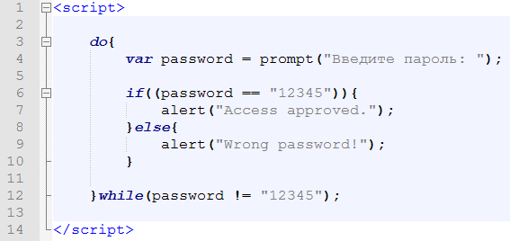
Циклы – способ многократно повторить фрагмент кода
Цикл while / do..while выполняет фрагмент кода пока условие заданное в нём верно (истинно, true).
В данном примере помимо проверки данных оператором if еще следует проверка данных оператором while.
http://www.w3schools.com/js/js_loop_while.asp
4

Slide 5
Циклы – способ многократно повторить фрагмент кода
Цикл while / do..while выполняет фрагмент кода пока условие заданное в нём верно (истинно, true).
!!!В теле цикла должны происходить какие-либо изменения тех переменных которые находяться в условии, иначе цикл будет выполняться вечно!!!
5

Slide 6
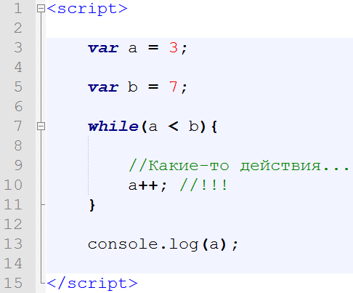
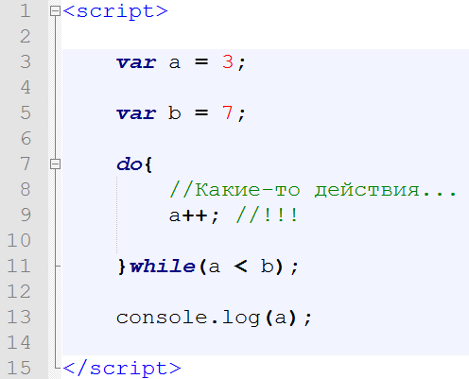
while, do/while, скобки
While – проверяет условия перед входом в цикл, do/while после выполнения каждой итерации (шага) цикла. Т.е. в цикле do/while тело выполниться минимум один раз.
В теле цикла должно происходить что-то, что повлияет на условие цикла, и рано или поздно заставит цикл прекратиться. Иначе цикл станет бесконечным.
6

Slide 7
Массивы & Циклы

Slide 8
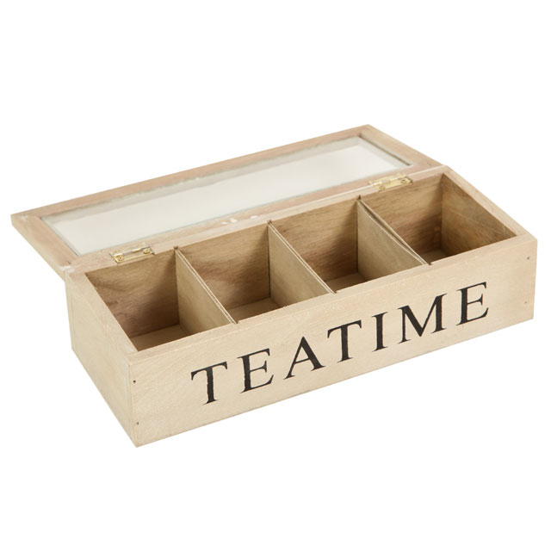
Массивы
var a = [456, “lalala”, 12.78, true];
0
1
2
3
Массив – это нумерованный набор переменных.
Оператор [] – основной признак массива, он позволяет обратиться по номеру к конкретному элементу массива.
http://www.w3schools.com/js/js_arrays.asp
http://www.w3schools.com/js/js_array_methods.asp
8

Slide 9
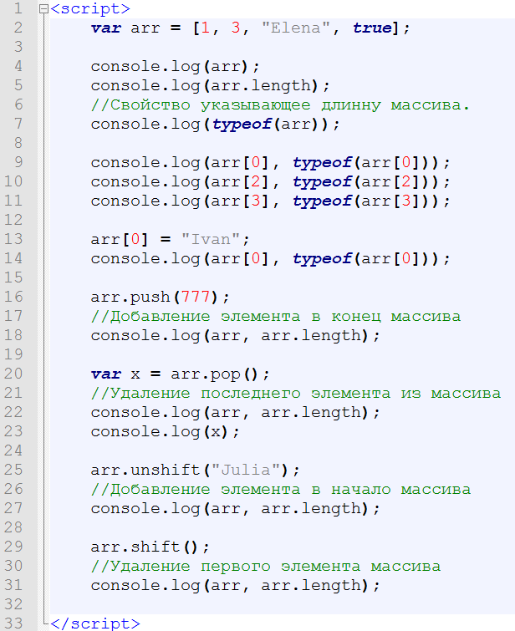
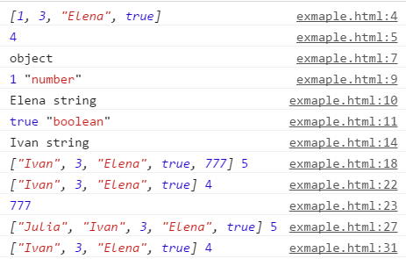
В JavaScript массивы представляют собой гибрид классических массивов, стека, очереди и ассоциативных массивов.
В JavaScript массивы не типизированы, т.е. могут одновременно хранить элементы разных типов
9

Slide 10
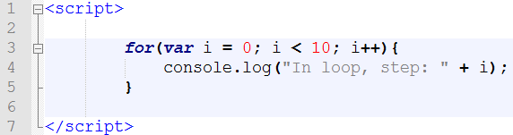
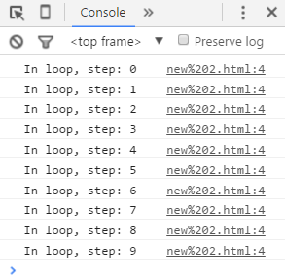
Цикл for – когда известно сколько раз нужно повторить действия
Нужно повторят последовательность действий заранее известное количество раз. В таком случае, как правило, применяется цикл for.
Цикл for хорош тем, что в нём есть переменная-счётчик, которая последовательно принимает значения.
http://www.w3schools.com/js/js_loop_for.asp
10

Slide 11
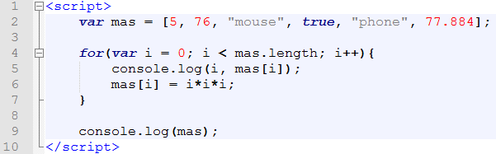
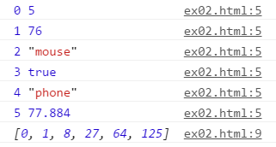
Цикл for и массивы
Свойство mas.length – свойство массива содержащее его длину.
Цикл for удобен для тех случаев, когда заранее известно (или можно просчитать на основе уже имеющихся данных), сколько раз нужно будет повторить то или иное действие. Например: обработка массивов. Однако все циклы взаимозаменяемы.
11

Slide 12
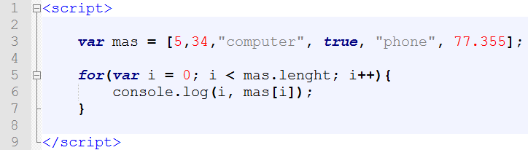
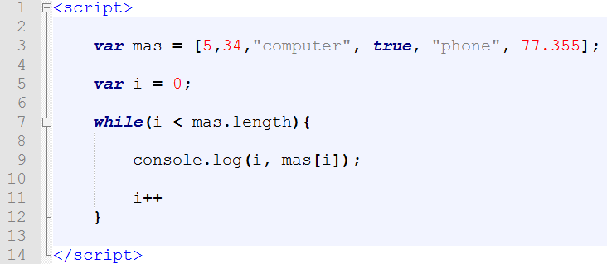
Все циклы взаимозаменяемы
Все циклы полностью взаимозаменяемые, цикла while хватает на все случаи, но специализированные версии циклов (for, for/in, for/of и др.) уменьшают объем кода.
12

Slide 13
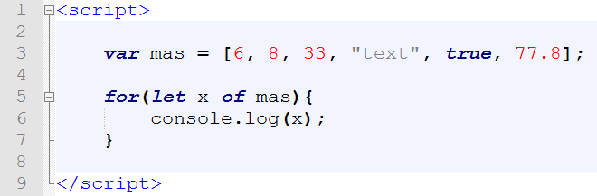
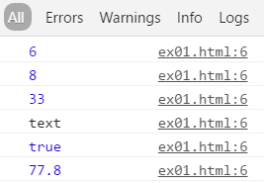
Цикл for/of – перебор элементов массива (работает с классическими массивами) ECMAScript-2015
Цикл for/of позволяет перебрать элементы массива (его ячейки), работает только с классическими массивами.
13

Slide 14
Алгоритмы обработки данных

Slide 15
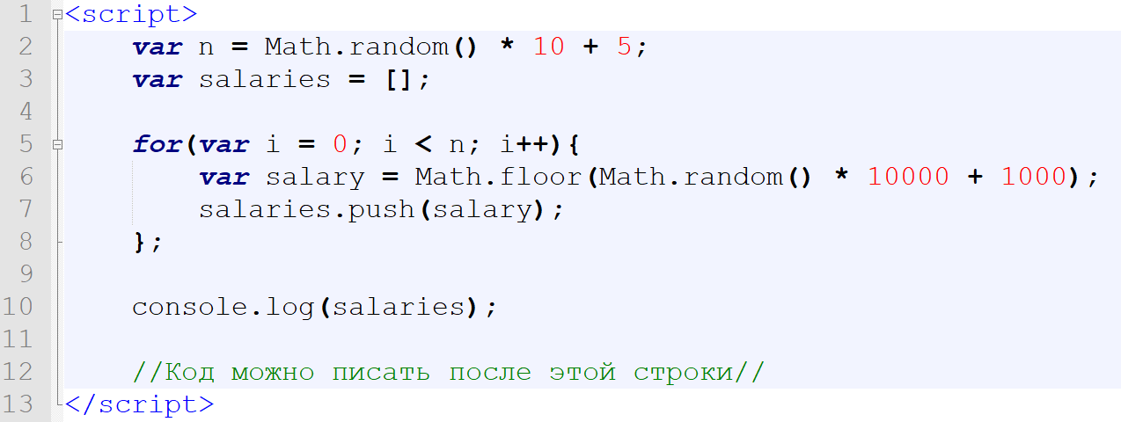
Простые алгоритмы работы с наборами данных (массивами)
http://files.courses.dp.ua/js/04/01.html
Данный код генерирует набор зарплат сотрудников предприятия…
15

Slide 16
Простые алгоритмы работы с наборами данных (массивами)
Поиск одного значения (минимального, максимального) элемента или расчёт результата на основе значений содержащихся в массиве (среднеарифметическое и др.);
Создание нового набора данных на основе имающегося;
Изменение позиций элементов (сортировка).
и другие…
16

Slide 17

Базовые алгоритмы работы с данными
Поиск максимального (минимального) элемента и среднеарифметического значения
max
min
avr
Или чуть более сложные задачи, например: сколько денег нужно чтобы ни одна зарплата не была меньше минимальной.
17

Slide 18

Базовые алгоритмы работы с данными
Создание нового набора данных на основе имеющегося набора
Например: Пересчитать зарплаты в евро.
18

Slide 19
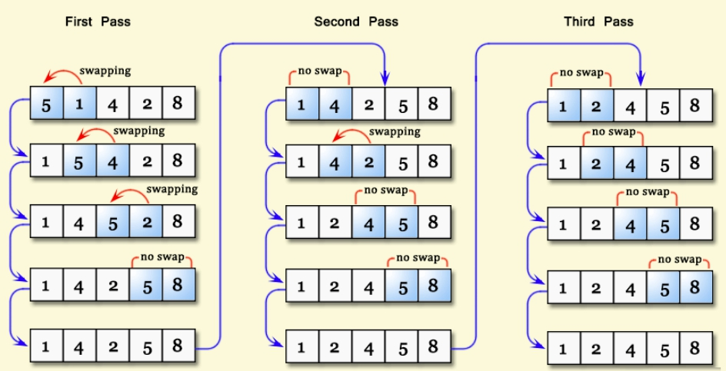
Сортировка данных
Когда необходимо внести изменения в существующий набор данных.
На слайде представлен классический алгоритм «пузырьковой» сортировки.
https://habrahabr.ru/post/204600/
19

Slide 20
Многомерные массивы

Slide 21
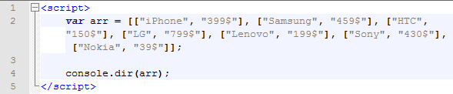
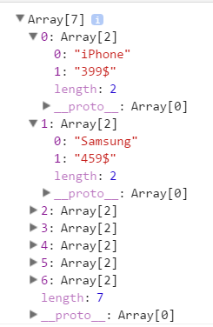
Многомерные массивы
Многомерные массивы – массивы элементы которого сами являются массивами.
21

Slide 22
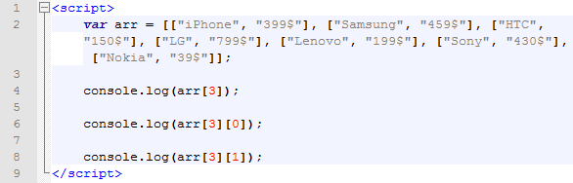
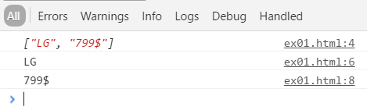
Многомерные массивы
Многомерные массивы – массивы элементы которого сами являются массивами. Обращение к элементам осуществляется использованием нескольких пар скобок [][]
22

Slide 23
Домашнее задание

Slide 24
Домашнее задание №1
Узнать зачем в циклах оператор continue, и уяснить как работает оператор break;
Познакомиться со вспомогательными методами массивов: https://learn.javascript.ru/array-methods
24

Slide 25
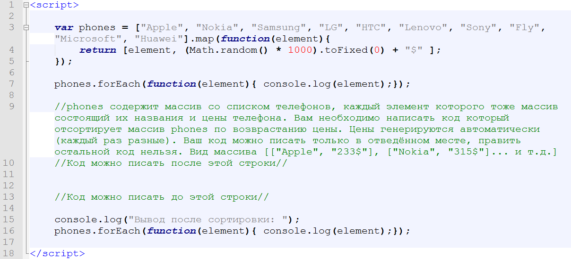
Домашнее задание №2
http://files.courses.dp.ua/js/04/homework_1.html
Задача, отсортировать массив со списком телефонов по возрастанию цены.
25

Slide 26
Домашнее задание №3
Разработать скрипт, проверяющий знания (умение) таблицы умножения двузначных чисел. Скрипт должен задать пользователю 12 задач на умножение двузначных чисел. По результатам проверки, пользователю выставляется оценка (по 12 бальной шкале), а также выводиться два списка: верных ответов, и ошибочных ответов, указанием какой ответ был правильный.
26

Slide 27


Домашнее задание №4
Игра в кости
Необходимо написать скрипт который позволяет играть в кости.
Игроку при старте даётся 1000 гривен. У игрока спрашивается какую сумму он ставит (только целые числа), и на какой результат (от 1 до 12 включительно). После этого компьютер «бросает кости» генерирует два числа от 1 до 6 включительно. Если сумма чисел совпала с загаданным числом пользователя он получает удвоенную ставку, если при этом оба выпавшие числа равны между собой то пользователь получает утроенную ставку. О результатах каждого «бросания» необходимо уведомлять пользователя и о сумме его выигрыша или проигрыша.
Игра продолжается до тех пор пока пользователь не накопит 10 000 гривен или пока у него не закончатся деньги. В случае выигрыша необходимо уведомить пользователя о том, сколько раундов у него заняла игра.
27

